Slide 1
信、望、愛 – 信心與盼望
黃遠志
Notes:
1

Slide 2
前言：信、望、愛
哥林多前書十三章十三節說，「如今常存的有信，有望，有愛，這三樣，其中最大的是愛」。
究竟什麼是信、望和愛？為什麼其中最大的是愛？三者有何關聯呢？分兩次。
Notes:
2

Slide 3
「信仰」不是傻瓜的行為，而是人類生活的基礎，我們每天都是憑信心去生活
對於一切未發生的事，我們無從確知其結果。我們所作的決定，不論是吃喝、選科、擇業、投資或結婚，都是基於「預期」— 按預期計算得失，然後作出決定。因此，人是憑「信心」生活的 — 相信我們的預期準確，相信我們的選擇正確。
我們打疫苗，因為我們相信醫生和藥廠，但今年3月中國山東省濟南市爆發非法銷售疫苗案 (由於脫離了2-8攝氏度的恆溫冷鏈，已難以保證品質和使用效果)，問題疫苗流竄24個省市，醫學界痛批等同「殺人」。
（吃藥：斷錯症、執錯藥、賣假中藥）
Notes:
3

Slide 4
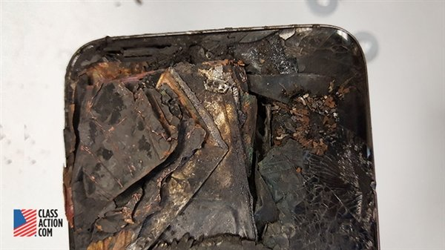
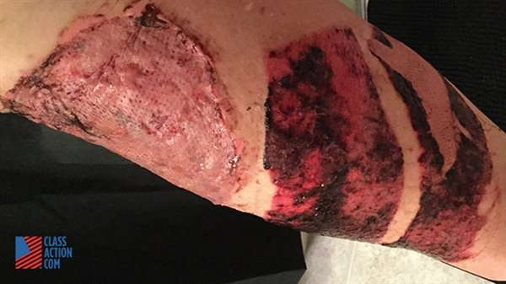
「信仰」不是傻瓜的行為，而是人類生活的基礎，我們每天都是憑信心去生活
我們買原廠三星，不信山寨機。Daniel在今年3月買了部三星的Galaxy S7 edge，在5月，當他在亞馬遜書店內工作時，他褲袋內的S7 Edge突然自燃。導致Daniel大腿的不同位置二度和三度燒傷，害得他要接受痛苦的皮膚移植。
Notes:
4

Slide 5
「信仰」不是傻瓜的行為，而是人類生活的基礎，我們每天都是憑信心去生活
我們食麥當勞，非雜牌漢堡肉餅。英國名廚「奧利佛」在2011年一個節目上公開踢爆，美國兩大速食業者麥當勞跟漢堡王，都使用劣質爛肉來當漢堡肉，這些牛肉取自牛的頭部、蹄部以及牛尾，然後使用大量阿摩尼亞殺菌，處理成碎牛肉，2大速食連鎖店迫於各界壓力，雙雙宣布停用這種劣質肉渣，這些是牛隻體腔內靠近內臟附近的肉，含有沙門氏菌、大腸桿菌等病菌，根本不能吃。
Notes:
5

Slide 6
「信仰」不是傻瓜的行為，而是人類生活的基礎，我們每天都是憑信心去生活
人是憑「信心」生活的。我們見到、摸到、檢驗到的疫苗、手機、漢堡飽，都要憑信心享用，我們信任醫生、三星、麥當勞，所以我們購買它們的產品。
我們見不到的神，人類的起源、世界的終局，我們的際遇、禍福，死後的歸宿，更要憑信心去接受。不論你相信人死如燈滅、風水命理、創造論、還是進化論其實都是一種「信仰」。問題是我們所信的是否可靠有根有基。
Notes:
6

Slide 7
在2010年，各大宗教的信徒佔世界人口的比例：
88.33%的人有宗教信仰；
56.35%的人相信世上只有一位神，就是那位創造萬有的主。

Slide 8
在亞洲以外，信仰自由、教育程度較高和科技水平較 先進的國家，國民多是信奉基督信仰的，通常佔該國 人口60%或以上。

Slide 9
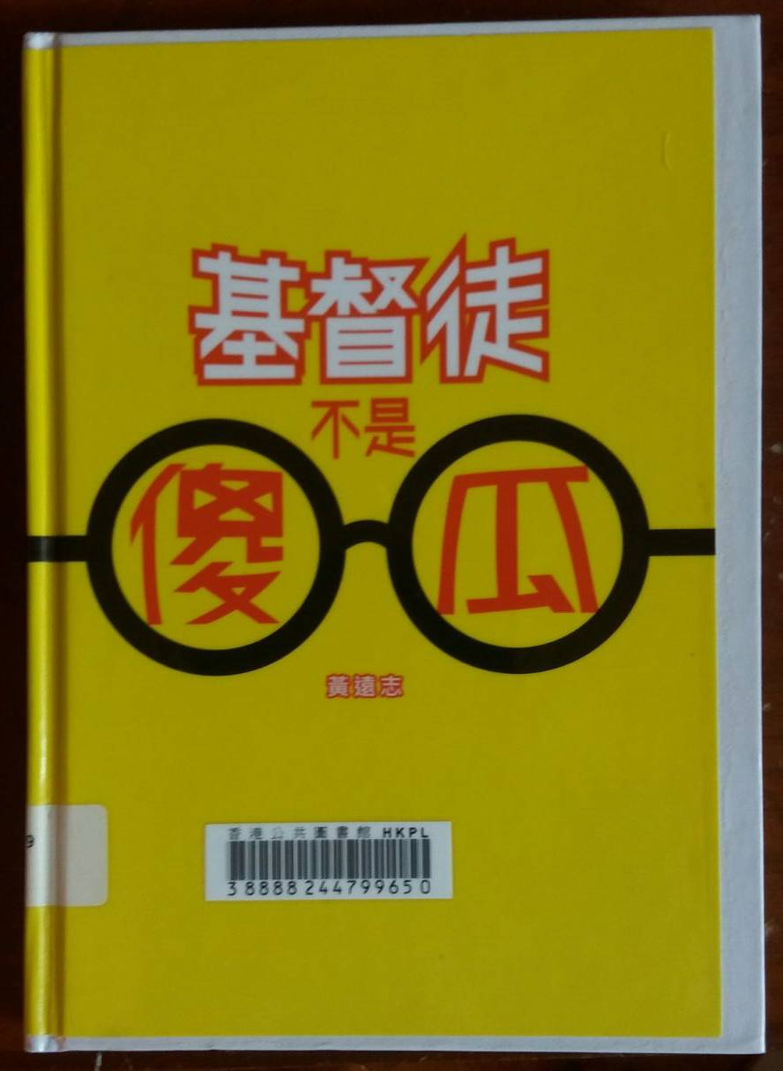
基督信仰是有根有基的。

Slide 10
檢視基督教信仰，你在信什麼？
1 有神
創1:1 起初神創造天地。
啟22:13 我是阿拉法，我是俄梅戛(Alpha、Omega 分別為希臘文中的首個和末個字母 )，我是首先的，我是末後的，我是初，我是終。 (創始成終，神掌權。無其他、無消亡、無取代)
申32:39 你們如今要知道，我，惟有我是神，在我以外並無別神。
詩99:1-4 耶和華作王，萬民當戰抖…他本為聖…喜愛公平，堅立公正，在雅各中施行公平和公義。 (非奸狡惡毒)
Notes:
10

Slide 11
信什麼？
2 人犯罪
羅3:23 ……世人都犯了罪，虧缺了神的榮耀。
來9:27 按著定命，人人都有一死，死後且有審判。
太25:46 這些人要往永刑裡去，那些義人要往永生裡去。
Notes:
11

Slide 12
信什麼？
3 救恩
神是萬有之始。祂用塵土造人，賦與人神的形象和樣式，賜人管治萬物的權柄。神向人有何所求？人憑什麼與神交換和討價？
• ……樹林中的百獸是我的，千山上的牲畜也是我的……我若是饑餓，我不用告訴你，因為世界和其中所充滿的都是我的。我豈吃公牛的肉呢？我豈喝山羊的血呢？（獻祭）（詩50:10、12-13）
• 創造宇宙和其中萬物的神，既是天地的主，就不住人手所造的殿，也不用人手服事，好像缺少甚麼；（建殿和朝拜和侍立）自己倒將生命、氣息、萬物，賜給萬人。（徒17:24-25）
Notes:
12

Slide 13
3 救恩
詩103:14 他知道我們的本體，思念我們不過是塵土。
神愛世人，不忍世人陷溺在苦罪之中，並要受永刑。 打在兒身，痛在母心。
約一4:10 不是我們愛神，乃是神愛我們，差他的兒子，為我們的罪作了挽回祭，這就是愛了。
腓2:6-8 他本有神的形像，不以自己與神同等為強奪的。反倒虛己，取了奴僕的形像，成為人的樣式。既有人的樣子，就自己卑微，存心順服，以至於死，且死在十字架上。
賽53:5-6 那知他為我們的過犯受害，為我們的罪孽壓傷，因他受的刑罰我們得平安，因他受的鞭傷我們得醫治。我們都如羊走迷，各人偏行己路，耶和華使我們眾人的罪孽都歸在他身上。
Notes:
13

Slide 14
信什麼？
3 救恩
因此，只要人肯相信接受神的拯救，神便算為人的義
創15:6 亞伯蘭信耶和華，耶和華就以此為他的義。
羅5:1 我們既因信稱義，就藉著我們的主耶穌基督(挽回祭)，得與神相和。
Notes:
14

Slide 15
聖經應許說，凡認罪悔改，並相信接受耶穌為救主的人：
a 罪得赦免，得享永生： （永生 vs 永死）
我們若認自己的罪，神是信實的，是公義的，必要赦免我們的罪，洗淨我們一切的不義。(約壹1:9)
你若口裏認耶穌為主，心裏信神叫他從死裏復活，就必得救。(羅10:9)
我實實在在地告訴你們，信的人有永生。(約 6:47)
擁有新的屬靈生命（重生）和新的人生 （方向目標 和價值）
耶穌說：我實實在在的告訴你，人若不是從水和聖靈生的，就不能進神的國。…你們必須重生。 (約3:5-7)
若有人在基督裏，他就是新造的人，舊事已過，都變成 新的了。(林後 5:17)
Notes:
15

Slide 16
c. 成為後嗣，享有神兒女的尊貴身份：
凡接待他的，就是信他名的人，他就賜他們權柄作神的兒女。(約1:12)
d. 有聖靈內住，同走天路：
祂又用印印了我們，並賜聖靈在我們心裏作憑據。(林後 1:22)
聖靈要叫信徒明白真理；代禱、勸告、安慰、督責和差遣等。
e. 一生眷佑：
• 耶穌說：「我來了，是要叫人得生命，並且得的更豐盛 。」 (約10:10)
• 萬事都互相效力，叫愛神的人得益處。（羅8:28）
救恩是無價的珍寶，是用神子的命重價換來的！
Notes:
16

Slide 17
信什麼？
4 信徒在世生活 – 我們可以信神，又愛世界，追逐世上美善偶像？
可11:24 所以我告訴你們，凡你們禱告祈求的，無論是甚麼，只要信是得著的，就必得著。
信神必醫好我，給我高職、淑眷、子女有成、中獎…？
你在求什麼？憑什麼信神會俯允所求？神有應許嗎？
雅4:3 你們求也得不著，是因為你們妄求…。
Notes:
17

Slide 18
約一2:15-17 不要愛世界，和世界上的事。人若愛世界，愛父的心就不在他裡面了。因為凡世界上的事，就像肉體的情慾，眼目的情慾，並今生的驕傲，都不是從父來的，乃是從世界來的。這世界和其上的情慾，都要過去（取不到、留不住），惟獨遵行神旨意的，是永遠常存。
傳2：10-11 所羅門王說：「凡我眼所求的，我沒有留下不給它的；我心所樂的，我沒有禁止不享受的…。後來，我察看我手所經營的一切事，和我勞碌所成的功；誰知都是虛空，都是捕風，在日光之下毫無益處。」
彼前2:11 親愛的弟兄阿，你們是客旅，是寄居的，我勸你們要禁戒肉體的私慾，這私慾是與靈魂爭戰的。
約一2:15 不要愛世界，和世界上的事。人若愛世界，愛父的心就不在他裡面了。(不返教會、犯罪…)
太16:26 人若賺得全世界，賠上自己的生命，有甚麼益處呢，人還能拿甚麼換生命呢。
Notes:
18

Slide 19
• 鄭裕彤，新世界發展創辦人。福布斯雜誌公布他是2016年香港第三大富豪，於2012年9月中風入住養和醫院，其後一直昏迷，直至2016年9月29日晚上在家中辭世。
• 劉鑾雄，人稱「股壇狙擊手」，叱咤股壇，並與多位女藝人傳出緋聞，今天重病纏身。
人可賺得和擁有世界嗎？

Slide 20
要生活，總要籌算和付出努力
太6:25-34 所以我告訴你們，不要為生命憂慮，吃甚麼，喝甚麼，為身體憂慮穿甚麼…。
你們那一個能用思慮，使壽數多加一刻呢。
你們這小信的人哪，野地裡的草，今天還在，明天就丟在爐裡，神還給他這樣的妝飾，何況你們呢。所以不要憂慮，說：吃甚麼，喝甚麼，穿甚麼。這都是外邦人所求的，你們需用的這一切東西，你們的天父是知道的。
你們要先求他的國和他的義，這些東西都要加給你們了。所以不要為明天憂慮，因為明天自有明天的憂慮，一天的難處一天當就夠了。
Notes:
20

Slide 21
羅5:8 惟有基督在我們還作罪人的時候為我們死，神的愛就在此向我們顯明了。
羅8:32 神既不愛惜自己的兒子為我們眾人捨了，豈不也把萬物和他一同白白的賜給我們麼。
路12:6-7 五個麻雀，不是賣二分銀子麼，但在神面前，一個也不忘記。就是你們的頭髮也都被數過了，不要懼怕，你們比許多麻雀還貴重。
羅8:28 萬事都互相效力，叫愛神的人得益處，就是按他旨意被召的人。
Notes:
21

Slide 22
祈禱的最高境界
太6:7-13 你們禱告，不可像外邦人，用許多重複話，他們以為話多了必蒙垂聽。你們不可效法他們，因為你們沒有祈求以先，你們所需用的，你們的父早已知道了。
(你會否與太太談每餐吃什麼？信任和不重要) 所以你們禱告，要這樣說：我們在天上的父，願人都尊你的名為聖。願你的國降臨。願你的旨意行在地上，如同行在天上。我們日用的飲食，今日賜給我們。免我們的債，如同我們免了人的債。不叫我們遇見試探，救我們脫離兇惡〔或作脫離惡者〕。因為國度，權柄，榮耀，全是你的直到永遠，阿們。
Notes:
22

Slide 23
蒙福之路
詩1:1-3 不從惡人的計謀，不站罪人的道路，不坐褻慢人的座位，惟喜愛耶和華的律法，晝夜思想，這人便為有福。(樂於問道行道) 他要像一棵樹栽在溪水旁，按時候結果子，葉子也不枯乾，凡他所作的，盡都順利。
約15:1-6 我是真葡萄樹，我父是栽培的人。凡屬我不結果子的枝子，他就剪去，凡結果子的，他就修理乾淨，使枝子結果子更多。……人若不常在我裡面，就像枝子丟在外面枯乾，人拾起來，扔在火裡燒了。
Notes:
23

Slide 24
蒙福之路
太25:14-30 天國又好比一個人要往外國去，就叫了僕人來，把他的家業交給他們。按著各人的才幹，給他們銀子，一個給了五千，一個給了二千，一個給了一千，就往外國去了。那領五千的，隨即拿去做買賣，另外賺了五千。那領二千的，也照樣另賺了二千。但那領一千的，去掘開地，把主人的銀子埋藏了。過了許久，那些僕人的主人來了，和他們算賬。
……主人說：好，你這又良善又忠心的僕人，你在不多的事上有忠心，我要把許多事派你管理，可以進來享受你主人的快樂。
……把這無用的僕人，丟在外面黑暗裡，在那裡必要哀哭切齒了。
Notes:
24

Slide 25
史上首富的見證：
石油大王洛克菲勒 是史上最富有的人。他擁有3000億美元的身家，在1890年其業務佔世界石油工業的92%。
他是一個虔誠的浸信會教徒，他固定在禮拜日上教堂每日讀聖經。他認為是「上帝給我財富」，他人生的目的是「盡力的賺錢，盡力的儲錢，盡力的捐錢」。他沒有因成功壟斷市場而任意提高價格。相反，他將日常用油價格大幅壓低了80%。洛克菲勒在1885年給他一位合夥人的信裡是這麼寫的：「繼續努力吧。我們要永遠記得我們是在為窮人們提供用油，而且必須是又便宜又好的油。」這也是為何美國消費者會幫襯他。
1897年後，他的生活重心漸由商場轉向慈善事業。洛克菲勒一生總共捐助了約5億5千萬美元（其總財產約14億美元）於慈善事業，開美國富豪行善之先河。
盡忠並懂分享財富，
神會給他作更大的事。

Slide 26
蒙福之路
瑪3:10 萬軍之耶和華說：你們要將當納的十分之一，全然送入倉庫，使我家有糧，以此試試我，是否為 你們敞開天上的窗戶，傾福與你們，甚至無處可容。
路6:38 你們要給人，就必有給你們的，並且用十足的升斗，連搖帶按，上尖下流的，倒在你們懷裡，因為 你們用甚麼量器量給人，也必用甚麼量器量給你們。
太5:11-12 人若因我辱罵你們，逼迫你們，捏造各樣 壞話毀謗你們，你們就有福了。應當歡喜快樂，因為 你們在天上的賞賜是大的，在你們以前的先知，人也是 這樣 逼迫他們。
Notes:
26

Slide 27
末日審判與新天新地
啟22:12 看哪，我必快來，賞罰在我，要照各人所行的報應他。
太5:30 若是右手叫你跌倒，就砍下來丟掉，寧可失去百體中的一體，不叫全身下入地獄。
太25:31-45當人子在他榮耀裡，同著眾天使降臨的時候，要坐在他榮耀的寶座上。萬民都要聚集在他面前……把綿羊安置在右邊，山羊在左邊。於是王要向那右邊的說：你們這蒙我父賜福的，可來承受那創世以來為你們所豫備的國。因為我餓了，你們給我吃，渴了，你們給我喝……我赤身露體，你們給我穿，我病了，你們看顧我，……我實在告訴你們，這些事你們既作在我這弟兄中一個最小的身上，就是作在我身上了。王又要向那左邊的說：你們這被咒詛的人，離開我，進入那為魔鬼和他的使者所豫備的永火裡去。……我實在告訴你們，這些事你們既不作在我這弟兄中一個最小的身上，就是不作在我身上了。
Notes:
27

Slide 28
末日審判與新天新地
啟21:1-8 我又看見一個新天新地。我又看見聖城新耶路撒冷由神那裡從天而降…。神要親自與他們同在，作他們的神。
神要擦去他們一切的眼淚，不再有死亡，也不再有悲哀，哭號，疼痛，因為以前的事都過去了。得勝的，必承受這些為業，我要作他的神，他要作我的兒子。
惟有膽怯的，不信的，可憎的，殺人的，淫亂的，行邪術的，拜偶像的，和一切說謊話的，他們的分就在燒著硫磺的火湖裡，這是第二次的死。
Notes:
28

Slide 29
盼望
當我們藉著信，接受神的應許，我們便會自然地產生一種反應，那就是對應許的盼望。神對我們所說的話，就是我們信心的憑藉，使我們對所望之事有了實底，對未見之事由了確據（來十一1）。
我們必須抓住主的話，並遵守主的話（約十四21），忍耐著行完神的旨意，就可以得著所應許的（來十36）。
彼前1:3-4 願頌讚歸與我們主耶穌基督的父神，他曾照自己的大憐憫，藉著耶穌基督從死裡復活，重生了我們，叫我們有活潑的盼望，可以得著不能朽壞，不能玷污，不能衰殘，為你們存留在天上的基業。
Notes:
29

Slide 30
生活應用
神沒有應許我們信徒在世沒有苦難、難處、憂慮和眼淚。或許我們的子女學業、工作、婚姻、健康出現問題。但神應許我們，祂的同在、平安、豐盛、喜樂和滿足，我們的盼望在天家。
• 鄭裕彤，新世界發展創辦人。福布斯雜誌公布他是2016年香港第三大富豪，於2012年9月中風入住養和醫院，其後一直昏迷，直至2016年9月29日晚上在家中安詳辭世。
• 劉鑾雄，人稱「股壇狙擊手」，叱咤股壇，並與多位女藝人傳出緋聞，今天重病纏身。
讓人知道人生在世只是客旅，虛空的虛空，不應執著地上的產業和成就。
Notes:
30

Slide 31
生活應用
不用與人比較和計較，在自己的崗位盡忠，做好份工，好像服侍主。有「好工」可發揮所長，榮神益人，當然可人望高處，但不應做金錢的奴隸。
某屬靈偉人的禱文「神啊，我不為我有一個好妻子而祈禱，我為我的妻子有一個好丈夫而祈禱，因為當我的妻子有一個好丈夫，我自然會有一個好妻子。」。
不用為子女鋪路入讀名校而煩惱，要為子女入到一間好的學校而祈禱張羅。政策和老師關心學生，老師儘力教學，德智體羣美並重，愉快學習，求知自學，合乎程度。更重要是禱告守望，以愛和真理培育他們成長。
Notes:
31

Slide 32
來12:1-2 我們既有這許多的見證人（亞伯拉罕、約瑟、摩西、以利亞、但以理、耶穌），如同雲彩圍著我們，就當放下各樣的重擔，脫去容易纏累我們的罪，存心忍耐，奔那擺在我們前頭的路程，仰望為我們信心創始成終的耶穌，〔或作仰望那將真道創始成終的耶穌〕他因那擺在前面的喜樂，就輕看羞辱，忍受了十字架的苦難，便坐在神寶座的右邊。
林後4:17 我們這至暫至輕的苦楚，要為我們成就極重無比永遠的榮耀。
太6:34 所以不要為明天憂慮，因為明天自有明天的憂慮，一天的難處一天當就夠了。

